Slide 1
Bonjour!
vendredi, le vingt et un février

Slide 2
Travail de cloche
Quel est le grand problème pour ceux qui veulent manger du poulet chez Luigi Vampa?

Slide 3
Bonjour!
vendredi, le vingt et un février

Slide 4
Vendredi, vendredi
Rah, rah, rah!
Vendredi, vendredi
On y va

Slide 5
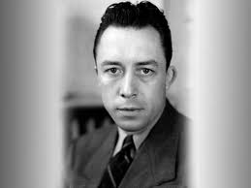
L’Hôte, écrit par Albert Camus, traite sur les choix d’un homme qui ne veut pas choisir en face du commencement de la guerre d’independence en Algérie.

Slide 7
Devoirs

Slide 8
Billet de sortie
Pouvez-vous imaginer des circonstances où vous embaucheriez Luigi Vampa pour être votre agent?

